Slide 1
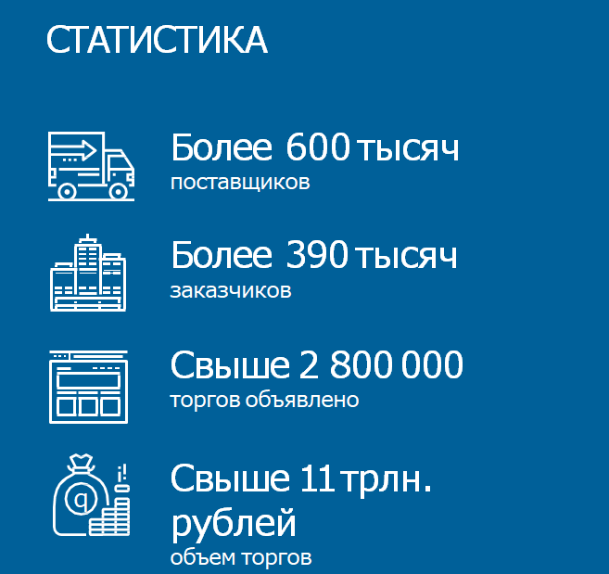
roseltorg.ru

Slide 2
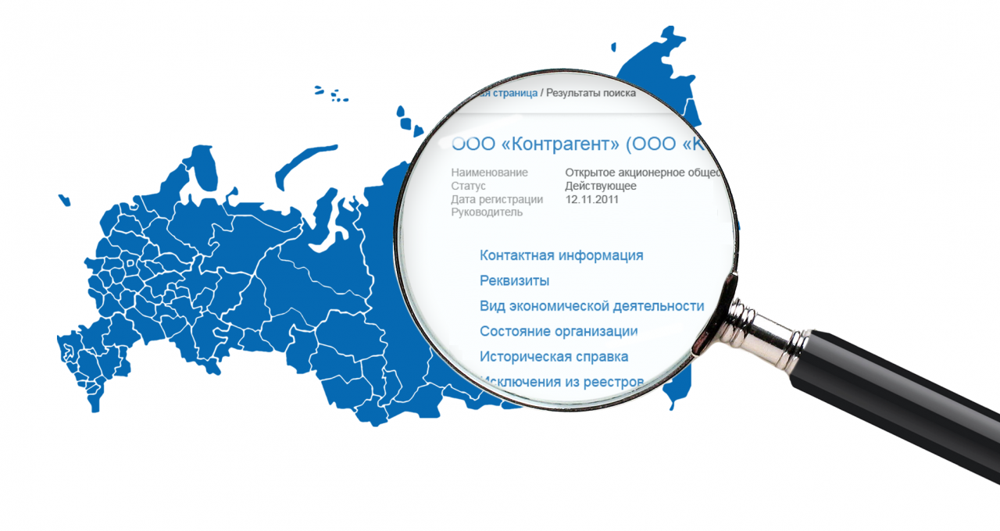
roseltorg.ru
Сервисы
«Обоснование НМЦК»
«Проверка контрагента»

Slide 3
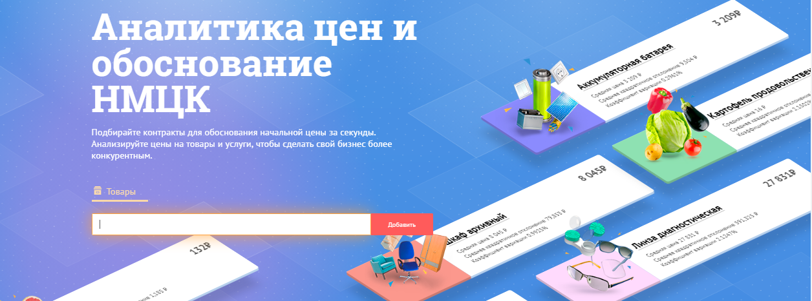
Расчёт НМЦК
В поисковой строке можно использовать код ОКПД 2 либо наименование товара или МНН

Slide 4
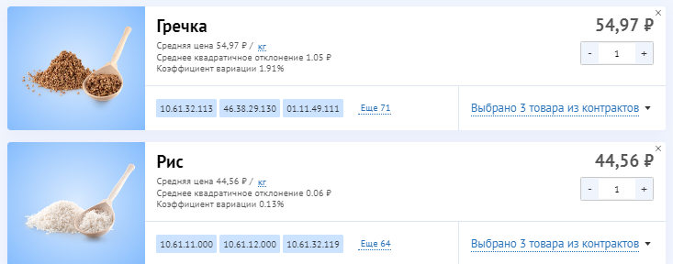
Расчёт НМЦК
Формирование НМЦК сразу по нескольким позициям
Возможность изменения единиц измерения
Возможность фильтрации позиций по ОКПД 2
Автоматический подсчет показателей
Полная интеграция с ОКПД 2
Возможность изменения количества

Slide 5
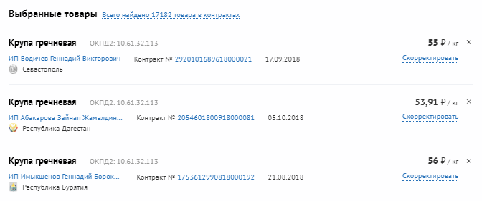
Расчёт НМЦК
Доступ к полному перечню контрактов по указанной позиции
Анализ контрактов по дате заключения и региону
Возможность замены подобранных контрактов
РАСЧЕТ НМЦК менее 1 мин
Возможность корректировки цен
Моментальная выгрузка по форме обоснования НМЦК

Slide 6
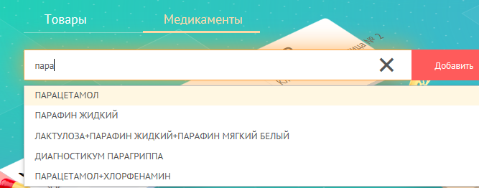
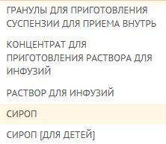
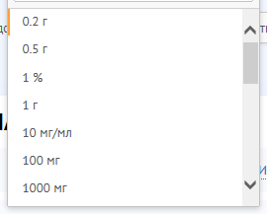
Расчёт НМЦК. Медикаменты.
Лингвистически умный поиск по МНН
Формирование НМЦК сразу по нескольким позициям
Возможность изменения дозировки
Возможность изменения формы выпуска

Slide 7
Проверка контрагента

Slide 8
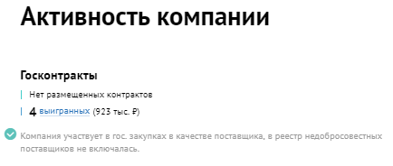
Проверка контрагента
Поиск по ИНН, КПП ОГРН, названию, ФИО, телефону, электронной почте
Фильтры по ОКФС, ОКВЭД2, региону и т.д.

Slide 9
Проверка контрагента
Регистрационные данные
Возможность получать выписку из ЕГРЮЛ и ЕГРИП в один клик, проверять массовость адреса и телефона. Возможность пользоваться актуальной базой телефонов, собранной из 13 открытых источников.
Госконтракты и реестр недобросовестных поставщиков
Информация о заключенных госконтрактах и по участию в госзакупках. Сервис поможет выяснить, насколько добросовестно исполняет компания свои обязательства по контрактам.
Экспресс-анализ финансовых показателей
На основе бухгалтерского баланса рассчитаны ликвидность, платежеспособность, финансовая устойчивость, рентабельность и чистые активы организаций.
Арбитражные дела и исполнительные производства
Сервис сообщит насколько благонадежной является интересующая фирма: в каких арбитражных спорах она участвовала, какое решение вынес суд, кто являлся остальными участниками.
Индекс благонадежности
Оценка юридических лиц по методике, разработанной ФНС.
Лицензии и патенты, товарные знаки
Сервис позволяет определить наличие у компании интеллектуальной собственности и разрешения на деятельность в определенных сферах
Ежедневное
обновление
базы
данных

Slide 10
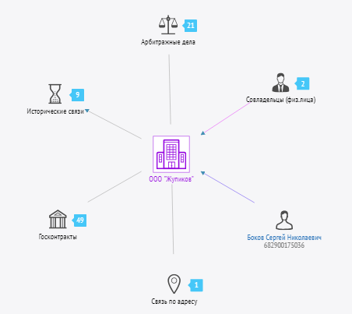
Проверка контрагента
"Дерево связей"
Позволяет просматривать взаимосвязи между компаниями и проверять их аффилированность. На интерактивной схеме информация структурирована и легко доступна для восприятия.

Slide 11
География присутствия
roseltorg.ru
Филиал в Самарской области
Точки выдачи ЭП в Ульяновске и Тольятти

Slide 12
roseltorg.ru
178-ФЗ
Вы можете проводить имущественные торги в электронном виде на roseltorg!

Slide 13
Мартьянов Илья Вячеславович
Руководитель Поволжского филиала
+79277167000 8 (800) 200-18-77, доб. 2646
i.martianov@roseltorg.ru

